Slide 1
Интерференция волн

Slide 2
Интерференция – устойчивая картина
максимумов и минимумов при
сложении когерентных волн

Slide 3
Волны приходят одновременно
Разность хода равна нулю

Slide 4
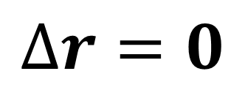
Бибиков Д.Н.
$$∆r=0$$

Slide 5
Волны приходят в точку с
Разностью хода λ

Slide 6
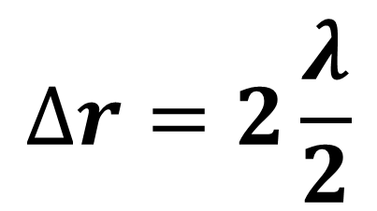
Бибиков Д.Н.
$$∆r=2\frac{λ}{2}$$

Slide 7
Волны приходят в точку с
Разностью хода λ/2

Slide 8
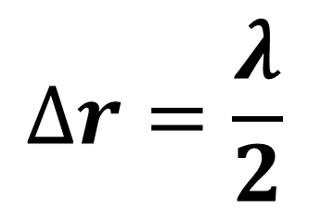
Бибиков Д.Н.
$$∆r=\frac{λ}{2}$$

Slide 9
Волны приходят в точку с
Разностью хода 3λ/2

Slide 10
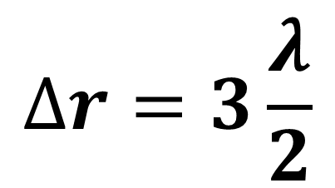
Бибиков Д.Н.
$$∆r=3\frac{λ}{2}$$

Slide 11
$Условие максимума ∆r$=2n$\frac{λ}{2}$
$Условие минимума ∆r$= $\frac{λ}{2}$(2n+1)

